Slide 1
廣州的西式建築及其歷史文化
組員名稱:
陳詩琪,方晴,夏欣言,
江靖琳,李念情

Slide 2
第一天

Slide 3
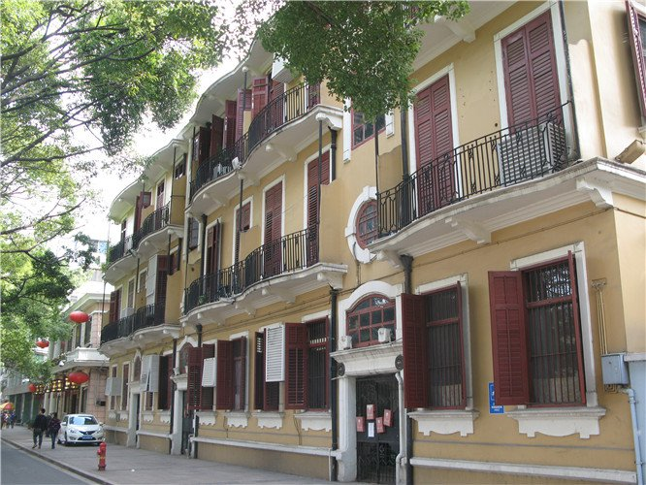
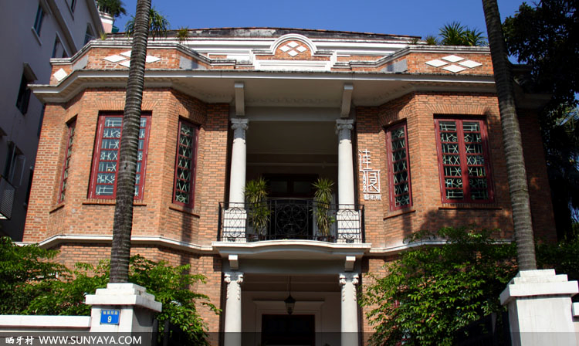
到達廣州市後，第一站參觀
東山花園洋樓群
羅馬式建築
羅馬式建築的一個普遍的特點是牆墩和柱子的交替出現。
這種交替最為簡單的形式是在每相鄰的牆墩中放置一根柱子，有時也會有兩到三根柱子的組合，在希爾德斯海姆聖米迦勒教堂中，ABBA的交替形式出現在正廳，而ABA則出現在翼廊。
。
其布置的更加複雜化往往來自於柱墩本身的複雜，此時交替出現的不是牆墩和柱子，而完全是不同形式的牆墩。

Slide 4
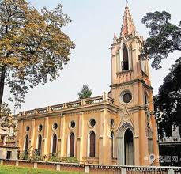
第二站參觀沙面建築群
巴洛克建築的特徵包括：
寬闊的、有時是圓形的中殿取代了狹長 的中殿
外部立面的顯著特點是通常有戲劇性的中央突出部分
內部通常只是繪畫與雕塑的框架（特別是後期巴洛克）
錯視畫法般的虛幻效果，繪畫與建築的 混合
在巴伐亞、捷克、波蘭和烏克蘭巴洛克，普遍存在梨狀穹頂
天主教國家的聖母柱和聖三柱，通常因黑死病結束時的感恩而興建
有巴洛克式、仿哥特式、券廊式、新古典式及中西合璧風格建築，是廣州最具異國情調的歐洲建築群體。

Slide 5
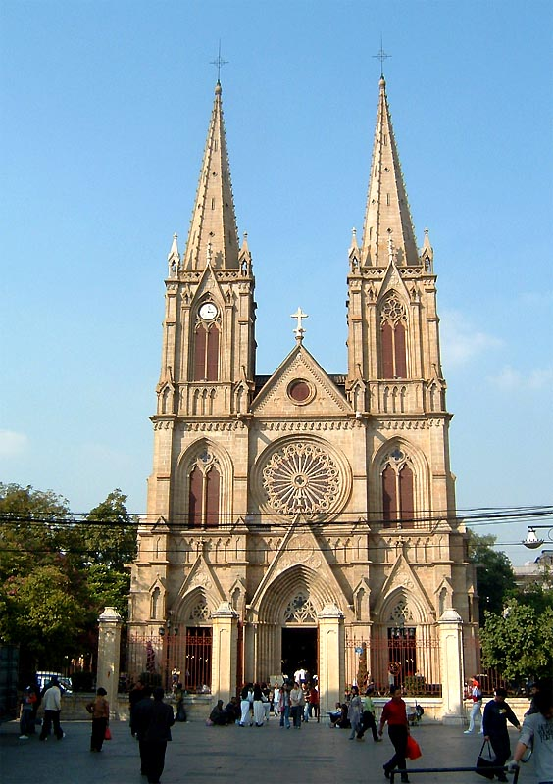
第三站參觀石室聖心大教堂
仿歌德式建築
由於教堂全部使用花崗石建成，而廣州並不出產花崗石，教堂用盡了當時開採出來的大麻石。由於教堂是用花崗石建築，故又名「石室」。
石室聖心教堂正面是一對巍峨高聳的雙尖石塔，西側石塔裝置時鐘，而東側石塔原本安放五個法國運來的銅響鐘,但塔內只剩下四個銅鐘；教堂內有尖形肋骨高叉的拱形穹窿；合掌式的花窗欞分布在正面大門上和四周牆壁。

Slide 6
哪為什麼它不是歌德式建築,而是仿歌德式建築?
原來教堂後半是由中國人建築的,因此建築風格偏為中式,而且教堂兩旁在兩頭獅頭。不是完全歌德式。

Slide 7
第二天

Slide 8
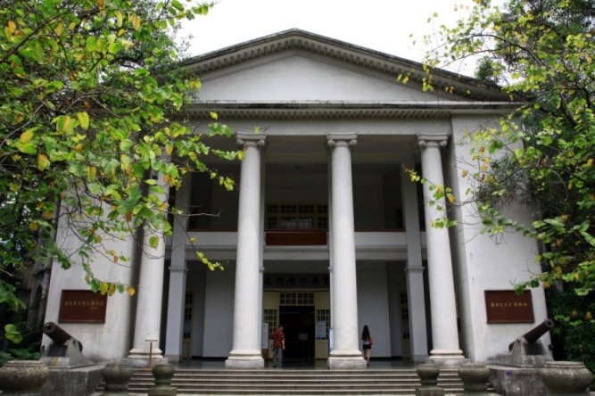
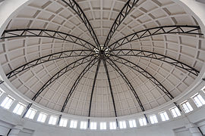
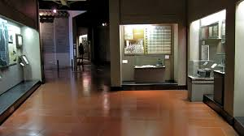
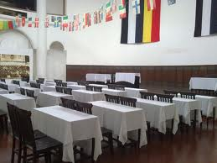
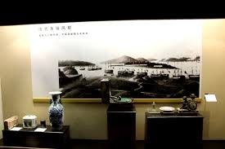
第一站，參觀廣州近代史博物館

Slide 9
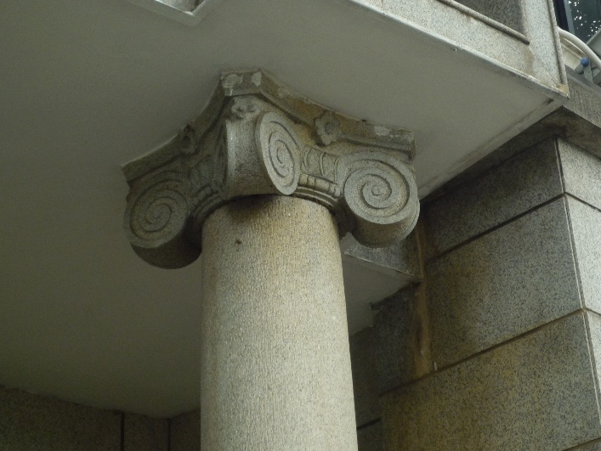
西方羅馬式建築風格
渦捲式

Slide 10
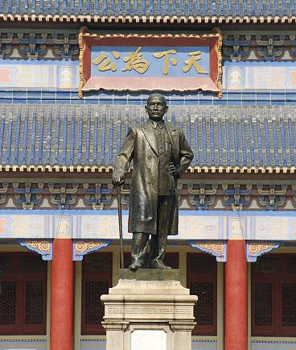
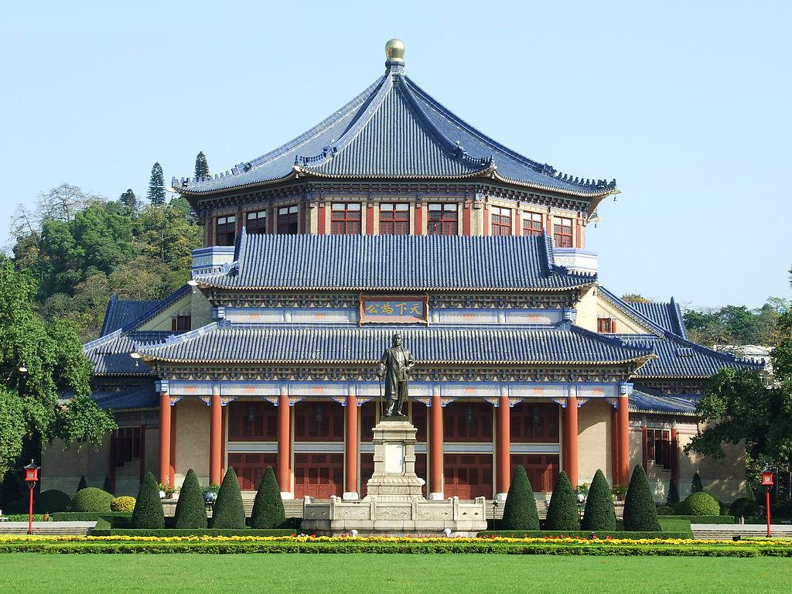
第二站，參觀中山紀念堂
屋頂表面用36166塊
金箔玻璃馬賽克貼成大型中式建築
像故宮的屋頂。
中國木結構體系歷來採用構架制的結構原理：以四根立柱，上加橫樑、豎枋而構成「間」，一般建築由奇數間構成。
以木結構體系為主。

Slide 11
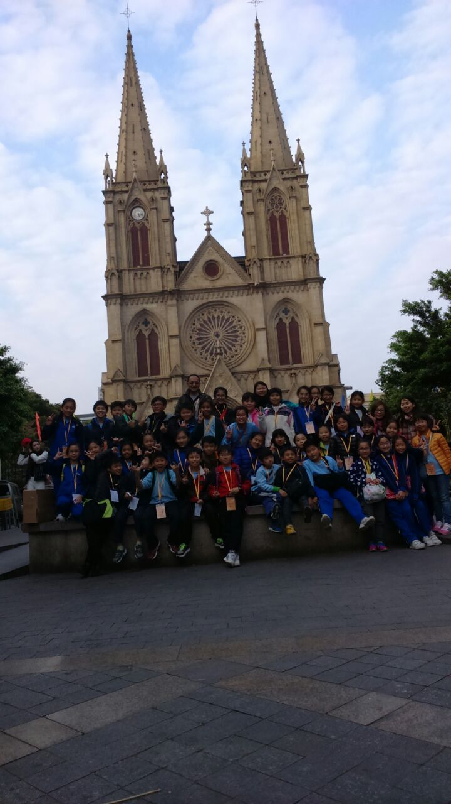
多謝大家觀賞！

